Slide 1

NodeVet
Integrantes:
Docente:
Asignatura:
Presentación:
Aranda Cárdenas, Catalina
Cruz Muñoz, Ricardo
Santander Leal, Sebastián
Andrade Farias, Victor
Taller aplicado de programación 001D
26/05/2026

Slide 2

Fase 2:
Cimientos del software

Slide 3
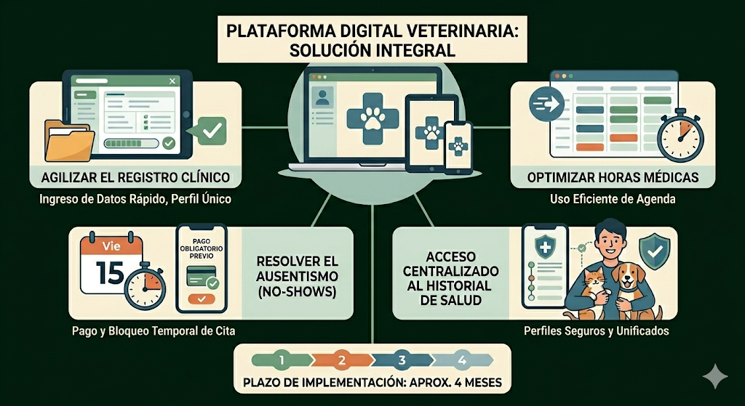

Introducción:

Slide 4

Contexto:

Slide 5










Arquitectura del Software (N-Tier):
Capa de Presentación (Frontend) | Capa de Lógica de Negocio (Backend) | Capa de Datos (DataBase) | Servicios Externos (Gestión Externa)
Java 21
Spring Boot 3
App Web
Imágenes Usuarios/Mascotas
Seguridad
Base de Datos
SMTP Gmail
App Móvil
JWT
BCript

Slide 6



Tecnologías
Backend
Datos e infraestructura

Slide 7


Lenguajes:

Slide 8




Frameworks, bibliotecas y entorno de ejecución (Web):

Slide 9
Frameworks y bibliotecas (Móvil):
Bibliotecas
Otros
React | v 19.2.5
React DOM | v 19.2.5
React Icons | v 5.6.0
React Easy Crop | v 5.5.7
React Router DOM | v 7.14.2
Vite | v 8.0.10 | Bundler y serv. de desarrollo
TypeScript | v 6.0.2 | Herramienta de tipado estático
Babel | v 7.29.0 | Transpilador de código (JS)
ESLint | v 10.2.1 | Tool Análisis de código estático (Linter)

Slide 10
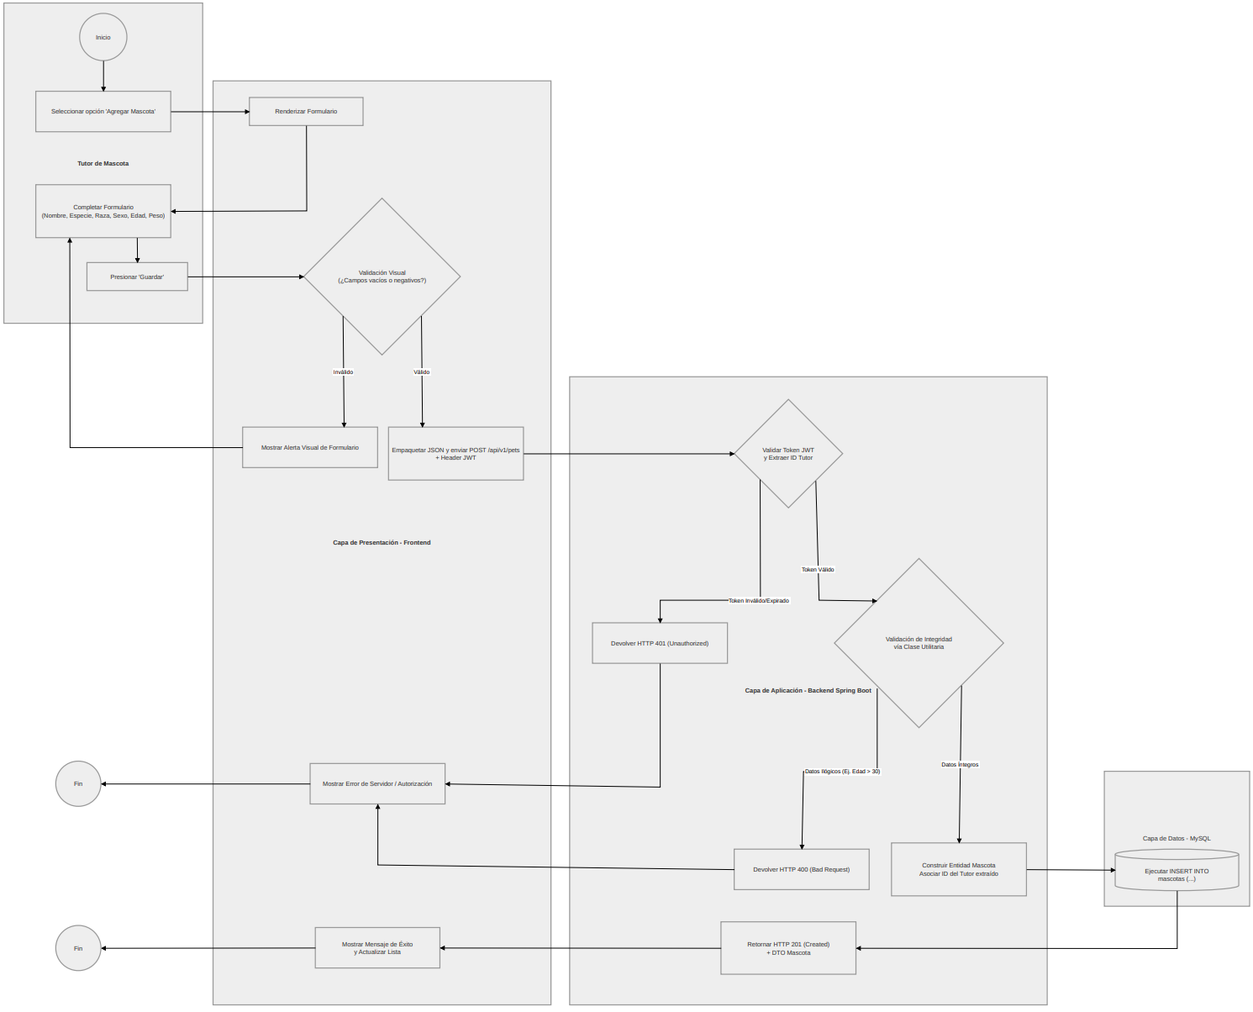
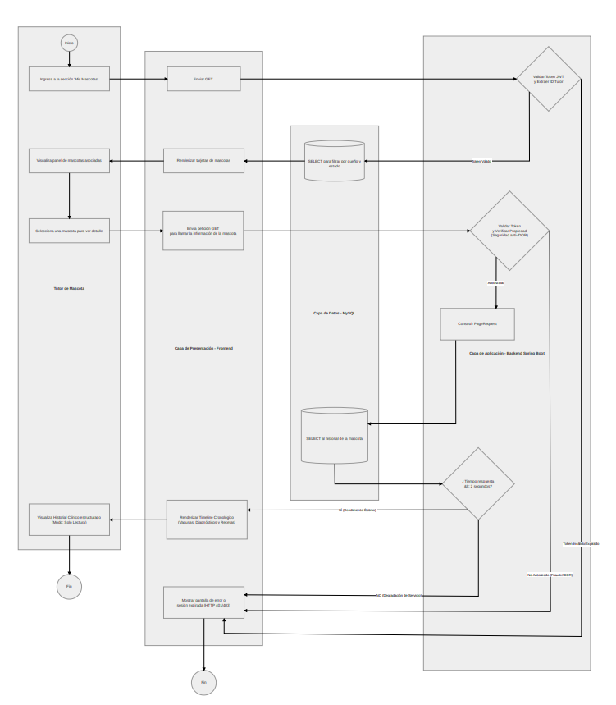
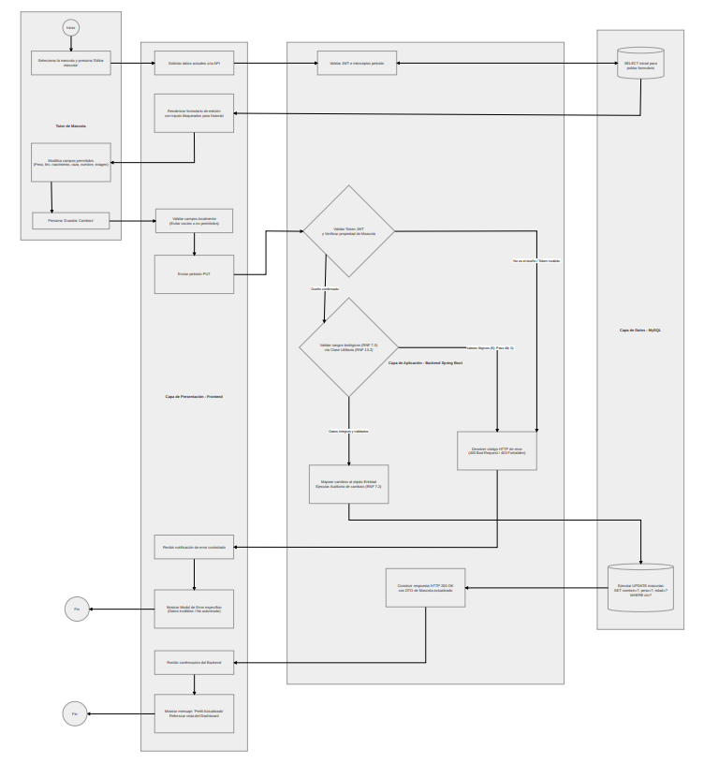
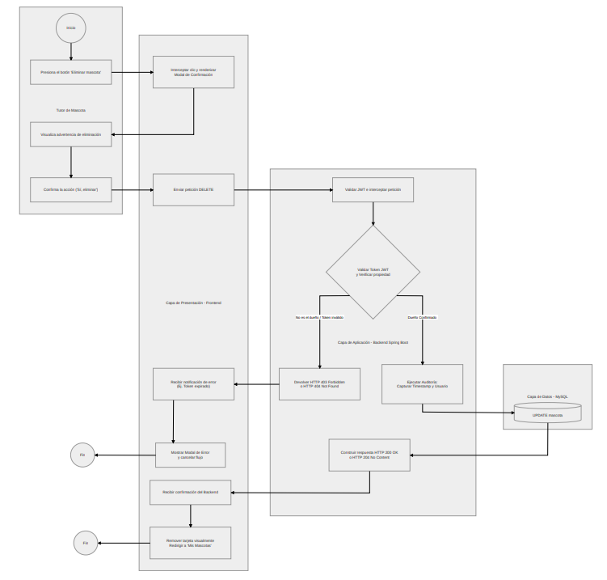
Diagrama de actividades: (Tutor - CRUD mascota)

Slide 11
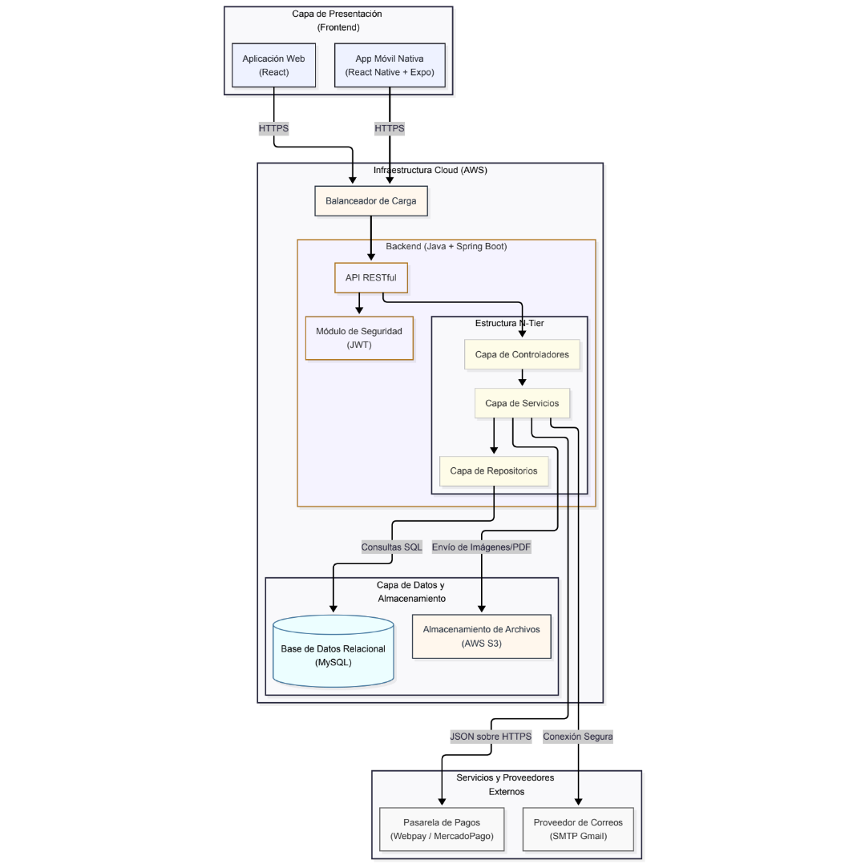
Diagrama de componentes - Vista de despliegue:

Slide 12
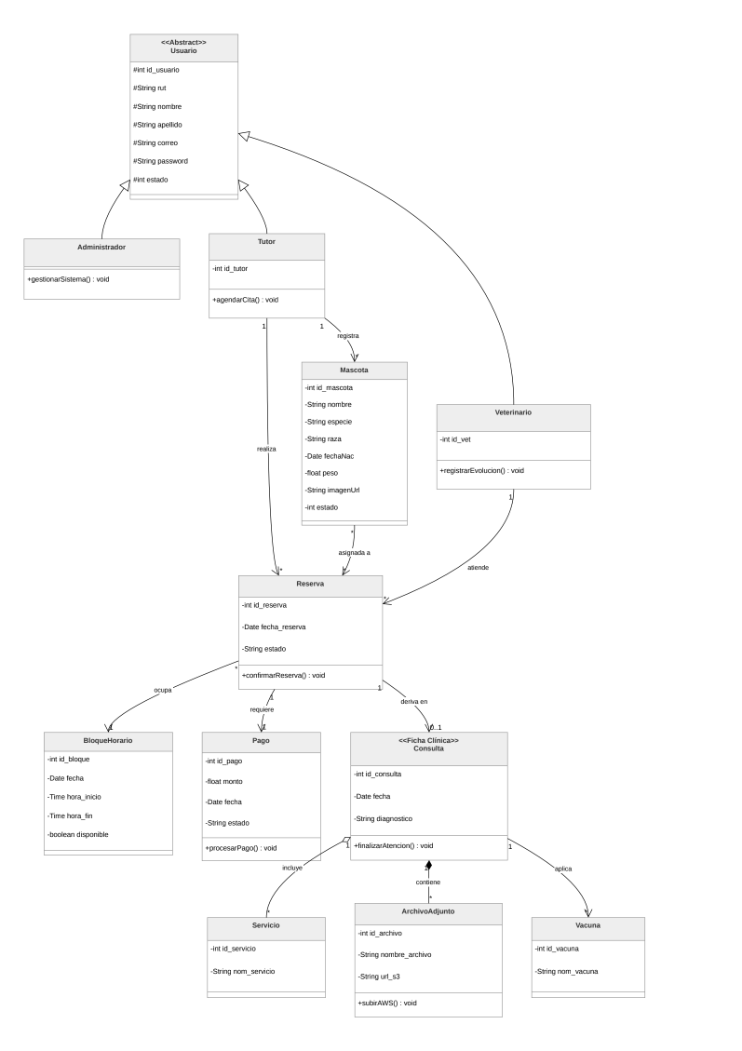
Diagrama de clases - Vista lógica:

Slide 13
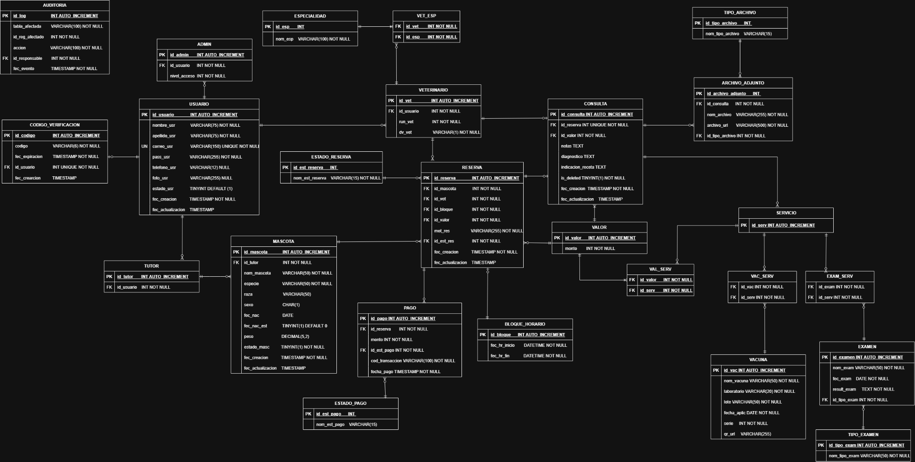
Modelo Relacional de la Base de Datos

Slide 14
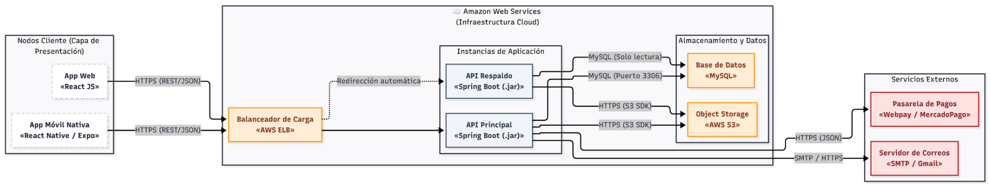
Diagrama de despliegue - Vista física:

Slide 15
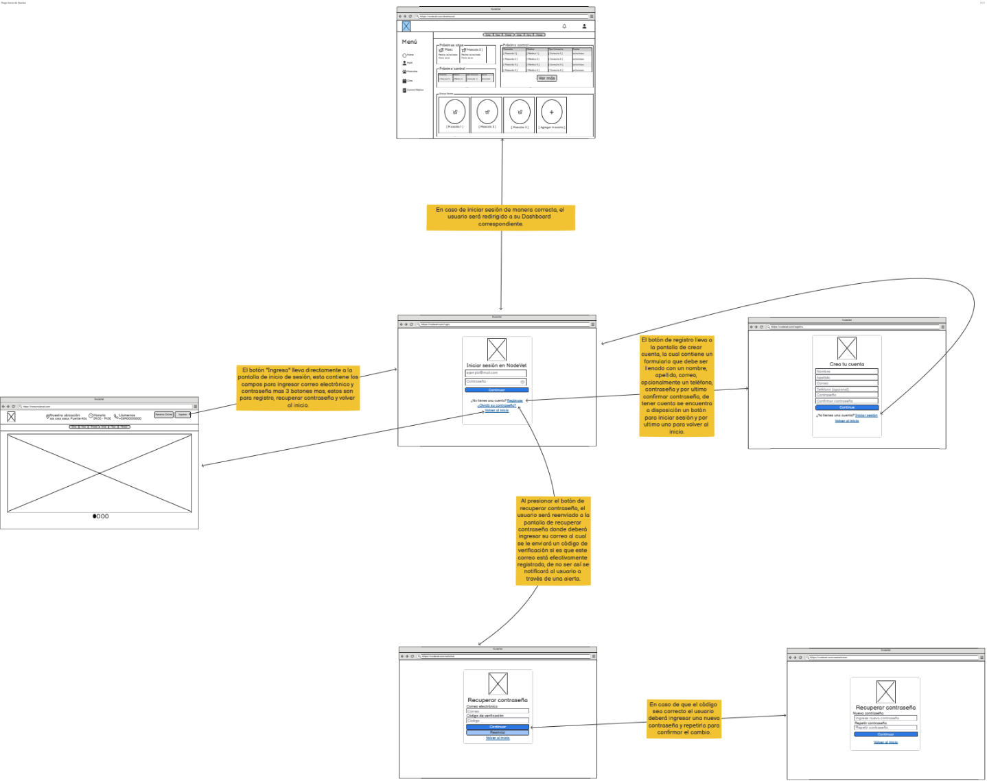
Wireframes Web:
Flujo de inicio de sesión

Slide 16
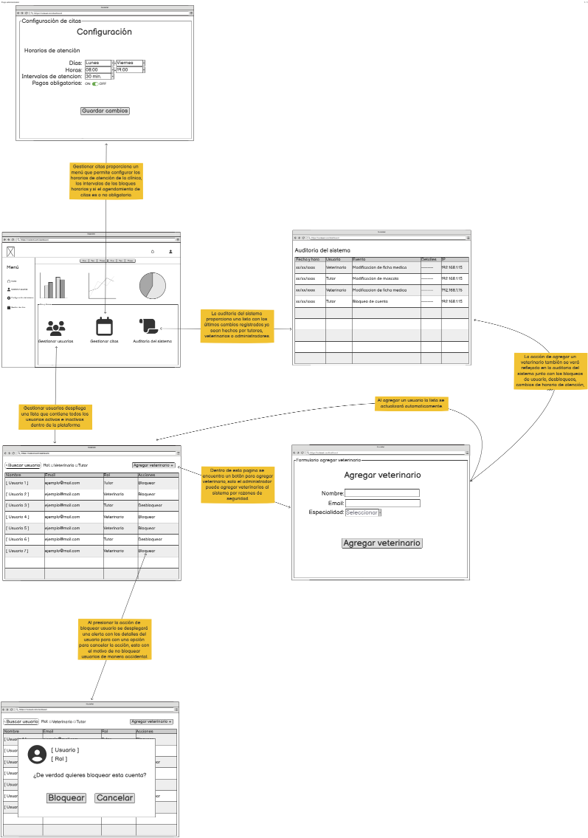
Wireframes Web:
Flujo administrador

Slide 17
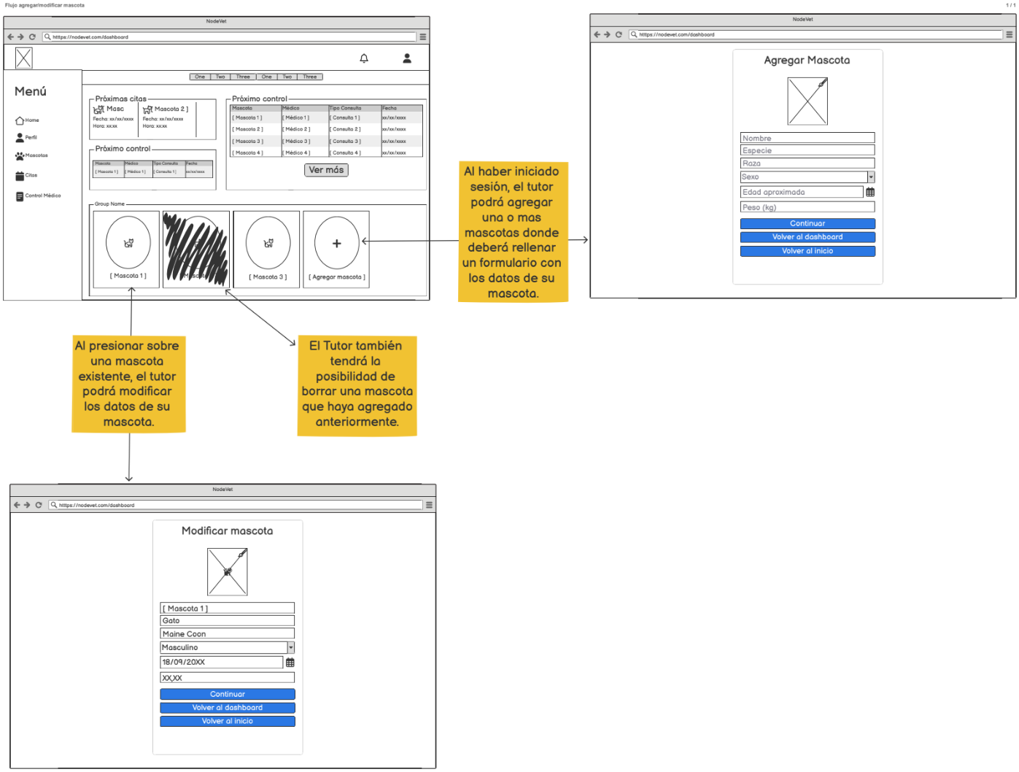
Wireframes Web:
Flujo CRUD mascotas

Slide 18
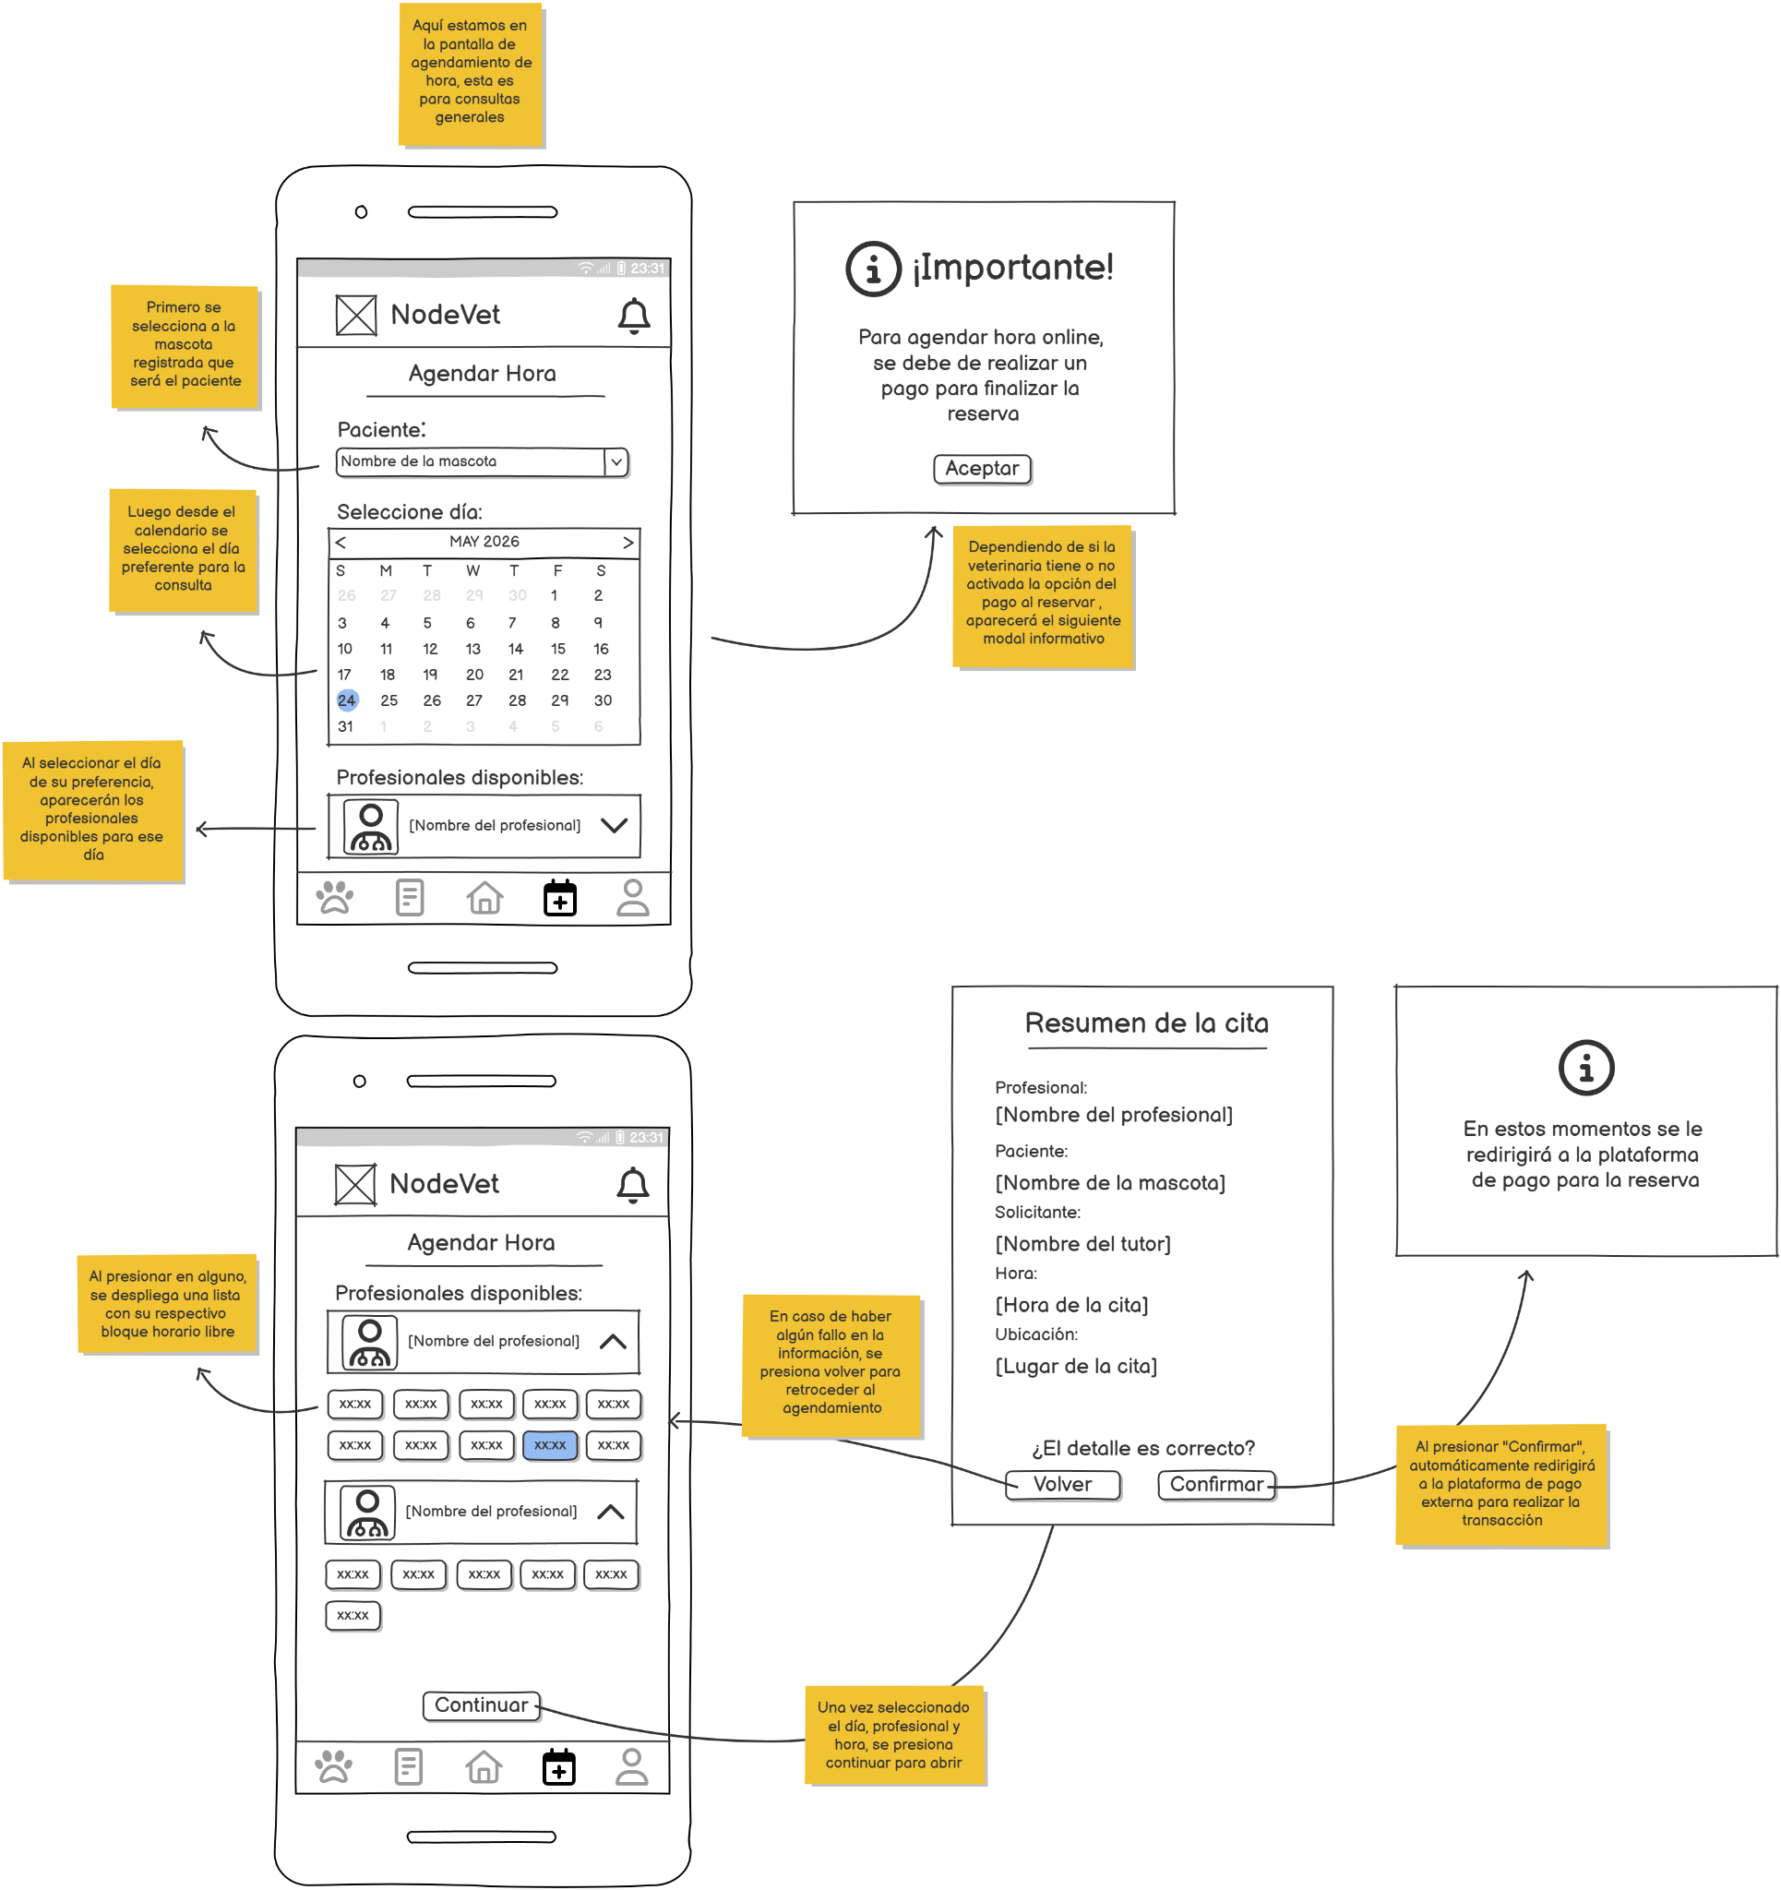
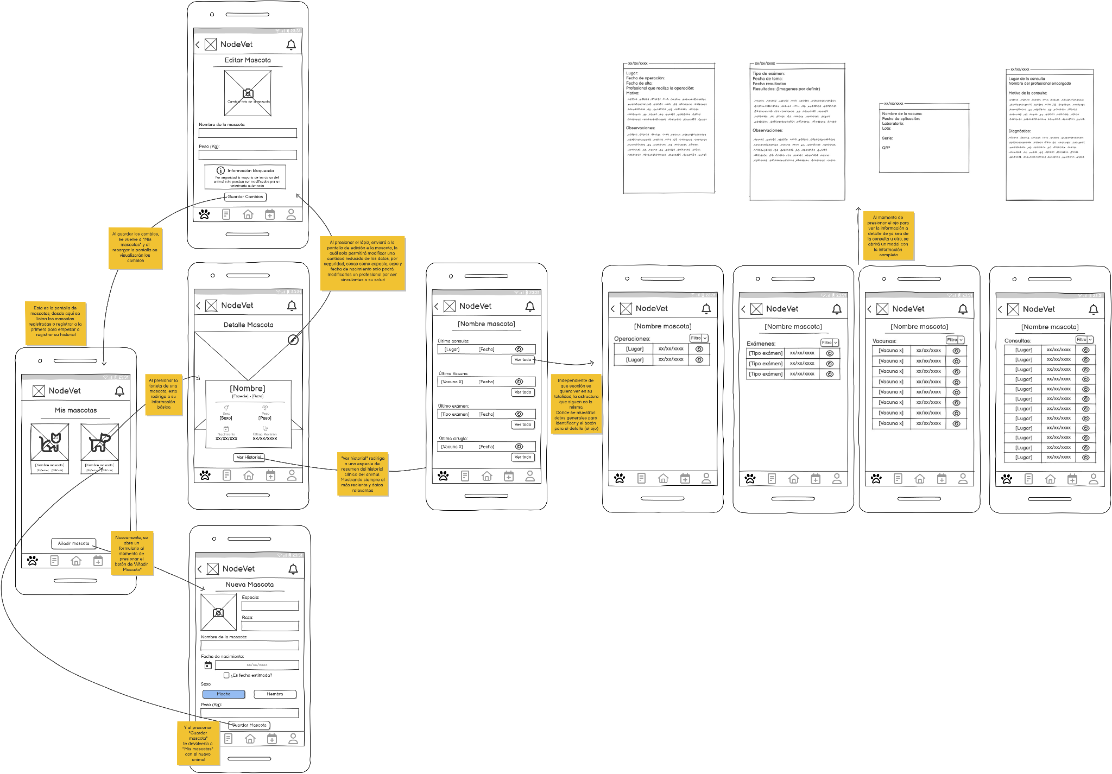
Wireframes Móvil:
Mascotas
Agendamiento:

Slide 19
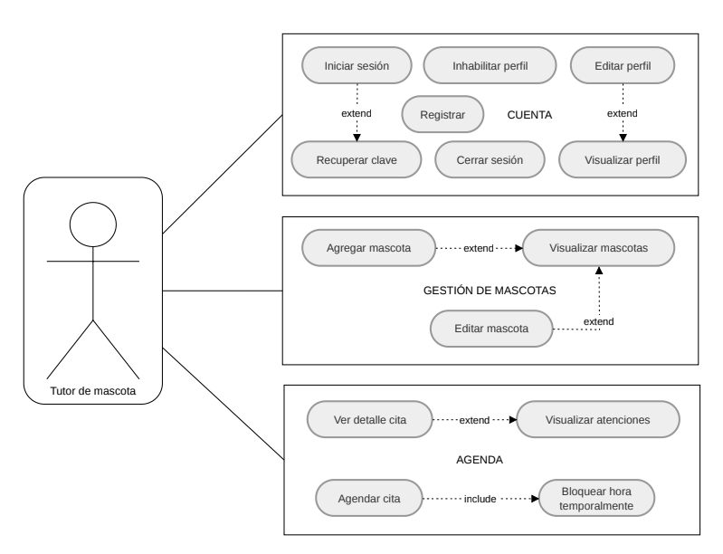
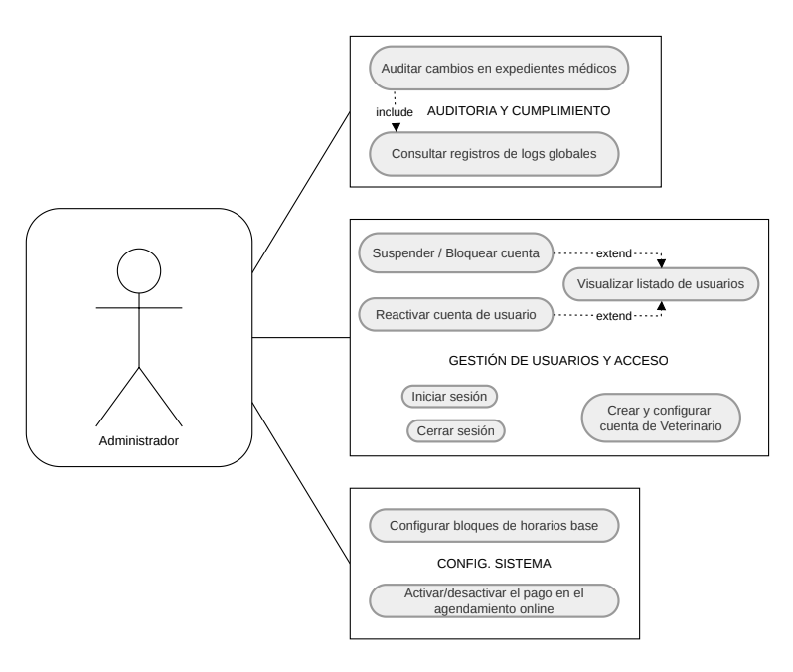
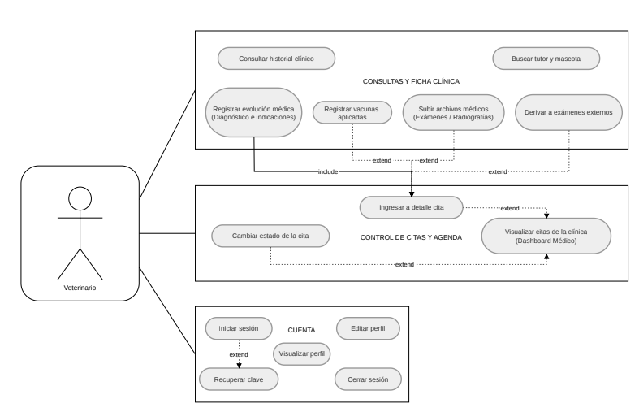
Diagrama de casos de uso:

Slide 20

Metodología de trabajo:

Slide 21
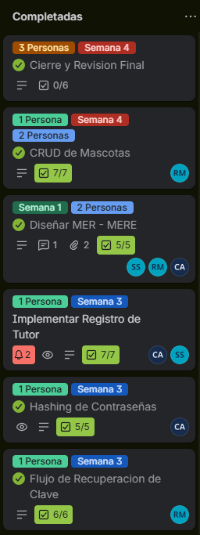
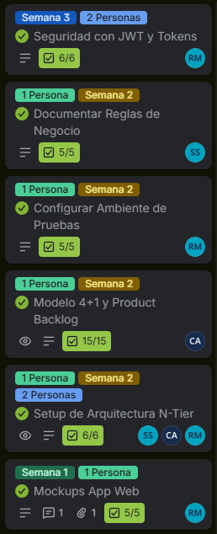
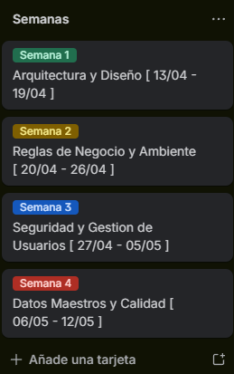

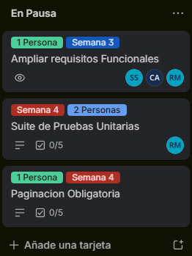

Estado de avance:

Slide 22
Seguridad de la Información y Mitigación de Riesgos
Autenticación "Stateless": Gestión de sesiones segura sin saturar la memoria del servidor.
Renovación Automática (Refresh Token): El filtro intercepta peticiones válidas y envía un nuevo token en las cabeceras para evitar desconexiones abruptas.
Expiración Dinámica: Tokens configurados para durar 8 horas en la Web y 30 días en la App Móvil.
Hashing Unidireccional: Las contraseñas jamás se almacenan en texto plano en la base de datos.
Resistencia a Ataques: Uso de "Salt" aleatorio dinámico y factor de costo adaptativo para mitigar ataques de fuerza bruta y diccionario.
Cumplimiento Legal: Arquitectura alineada con la Ley N° 19.628 (Protección de la Vida Privada).

Slide 23

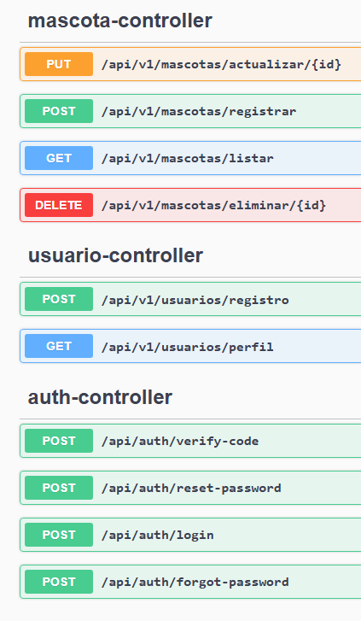
Validación Operativa y Documentación de la API
Validación Operativa: Swagger UI
Documentación Viva: Interfaz gráfica que mapea toda nuestra API.
Pruebas Reales: Verificación de respuestas exitosas (HTTP 200 OK) en Login y otras rutas.
Simulación JWT: Inyección del token para probar el acceso a rutas protegidas.
Bloqueo de Intrusos: Confirmación visual de que el sistema rechaza accesos sin token (HTTP 401 Unauthorized).
Pruebas Automatizadas
Filtro de Calidad: Ejecución de tests automáticos con JUnit al compilar el código.
Aislamiento de Datos: Uso de una base de datos efímera en memoria (H2) para probar sin alterar los registros reales.

Slide 24
INCISO

Slide 25


Entregables hasta la fecha:
Etapa 1:
Acta de constitución
Estado del arte
Cronograma
Definición de la arquitectura (N-Tier)
Requisitos Funcionales
Requisitos No funcionales
Etapa 2:
Wireframes web y móvil
Modelo 4+1
Versión temprana del software con la vista del tutor (Gestión de mascotas y cuenta)

Slide 26

Entregables futuros:
Etapa 3:
Flujo de agendamiento integrado + plataforma de pago
Vistas finalizadas de Tutor, Administrador y Veterinario
Documentación faltante o corregida
Etapa 4:
Ambiente de pruebas funcional
Documentación completa
Entrega de la web y app funcional

Slide 27


Cronograma:
Seguridad y perfiles
Flujo crítico de agendamiento y pagos
S1
S2
S3
S4
Gestión de mascotas y calendario
Portal médico y despliegue CI/CD

Slide 28


Logros y problemas:

Slide 29

Conclusión:

